Slide 1
GHIANDOLE EXTRAMURALI Sistema Digerente

Slide 2
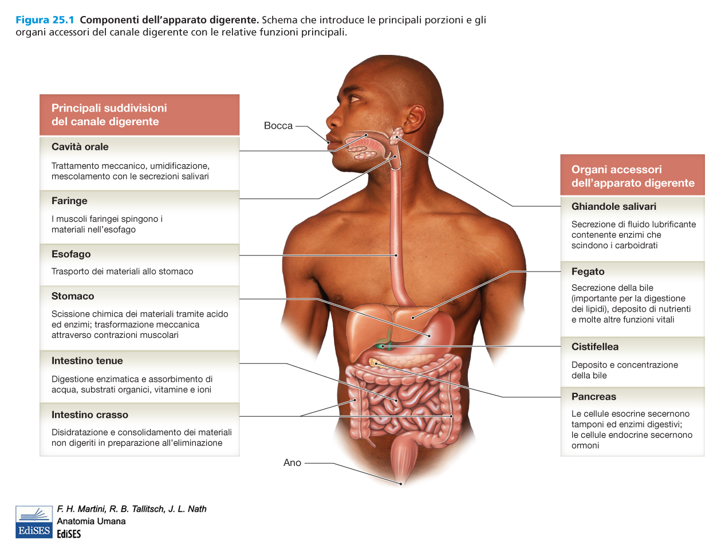

Slide 3
GHIANDOLE EXTRAMURALI
Sono ORGANI PIENI che si pongono al di fuori delle Tonache del Tubo Digerente.
Le loro rispettive SECREZIONI ESOCRINE vengono riversate in diversi tratti del Tubo Digerente, mediante i relativi Dotti Escretori.
Alcune di queste Ghiandole (FEGATO e PANCREAS) presentano anche un’ attività secretoria ENDOCRINA, per cui si possono definire come Ghiandole AMFICRINE

Slide 5
GHIANDOLE EXTRAMURALI
In direzione CRANIO-CAUDALE si descrivono:
GHIANDOLE SALIVARI MAGGIORI
-PAROTIDE
-SOTTOMANDIBOLARE
-SOTTOLINGUALE
localizzate nelle regioni Cervicale e Cefalica
FEGATO
PANCREAS
localizzate nella Cavità Addomino-Pelvica

Slide 6
GHIANDOLE SALIVARI MAGGIORI

Slide 7
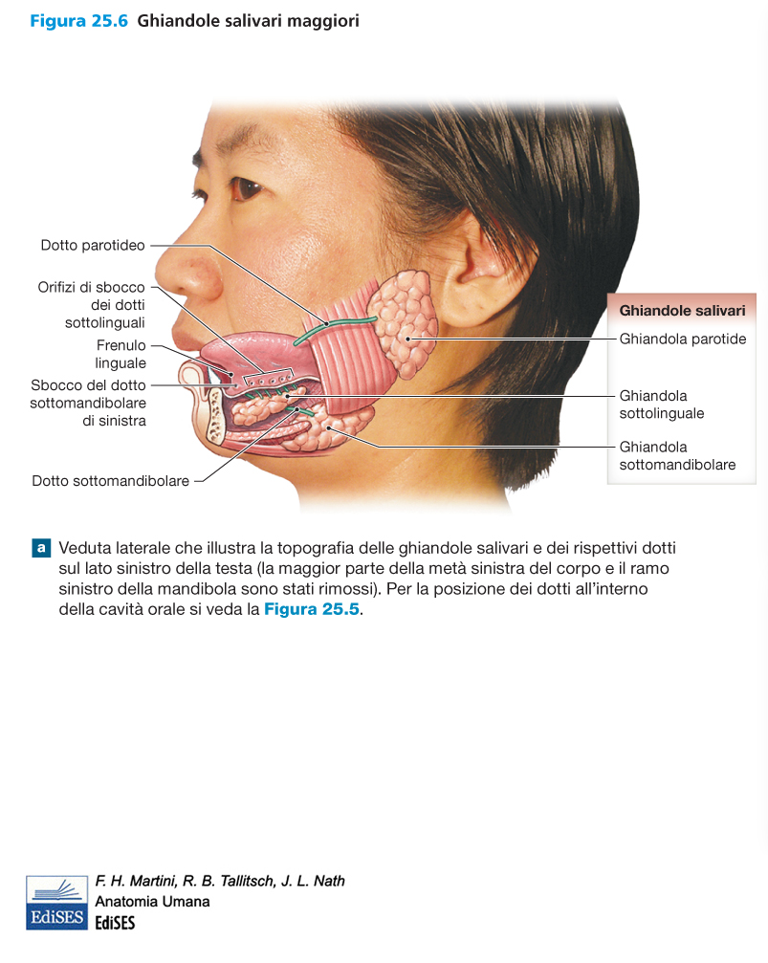

Slide 8
GHIANDOLE SALIVARI MAGGIORI
Sono 3 paia di ORGANI PIENI PARI, localizzati nelle Regioni CEFALICA e CERVICALE.
Sono GHIANDOLE ESOCRINE che riversano il loro SECRETO (SALIVA) nella CAVITA’ ORALE e nel suo VESTIBOLO.
La SALIVA è un fluido biologico deputato sia ad «ammorbidire» il Bolo Alimentare per renderne piu’ fluida la progressione nel Tubo Digerente, sia a provvedere alla digestione chimica di polimeri glucidici (Amido)

Slide 9
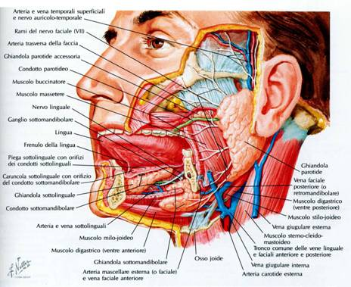

Slide 10
PAROTIDE
È un ORGANO PIENO PARI, localizzato nella Regione Cefalica nell’ ambito della Guancia, anteriormente al Meato Uditivo Esterno e alla Branca Montante della Mandibola.
Si rapporta con i Muscoli BUCCINATORE e MASSETERE Un rapporto particolare è con il NERVO FACIALE, che attraversa la Parotide, ma senza fornire innervazione alla Ghiandola.
Un prolungamento mediale della Parotide si rapporta profondamente con la Faringe.
Riversa la propria Saliva nel VESTIBOLO della Bocca tramite il DOTTO di STENONE.

Slide 11
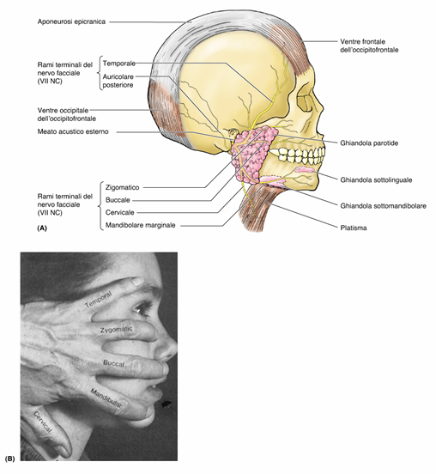

Slide 13
SOTTOMANDIBOLARE e SOTTOLINGUALE
Sono ORGANI PIENI PARI che si localizzazno nel PAVIMENTO della Cavità Orale, rapportandosi variamente con le diverse strutture muscolo-fibrose.
Riversano la loro Saliva nel Pavimento della Bocca, inferiormente alla Lingua tramite i loro DOTTI ESCRETORI (di Wharton per la Sottomandibolare e tramite numerosi Dotti Indipendenti per la Sottolinguale).

Slide 14
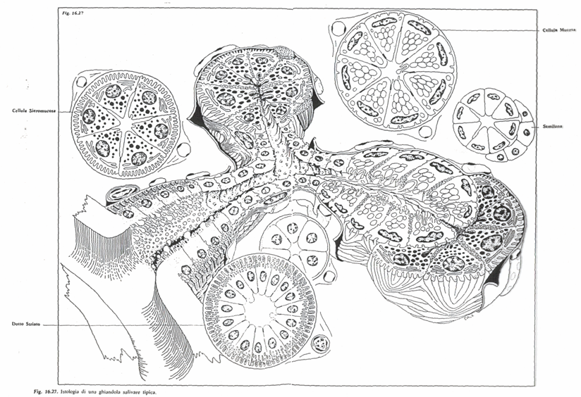
CELLULE MUCOSE
CELLULE SIEROSE
SEMILUNE SIEROSE di Giannuzzi
DOTTO INTERLOBULARE (o DOTTO STRIATO)

Slide 15
GHIANDOLE SALIVARI MAGGIORI Anatomia Microscopica
Sono ghiandole TUBULO-ACINOSE COMPOSTE suddivise in lobuli.
Possiedono ADENOMERI SIERO-MUCOSI (Parotide SOLTANTO SIEROSI, SOTTOMANDIBOLARE e SOTTOLINGUALE SIERO-MUCOSI con le caratteristiche SEMILUNE SIEROSE di GIANNUZZI)
Il secreto viene veicolato nei DOTTI INTRALOBULARI (o INTERCALARI), per poi passare ai DOTTI INTERLOBULARI (o Dotti Striati).
DOTTI ESCRETORI MAGGIORI (di Stenone per la Parotide, di Wharton e Complesso di Dotti della Caruncola Linguale per la Sottomandibolare e la Sottolinguale).

Slide 16
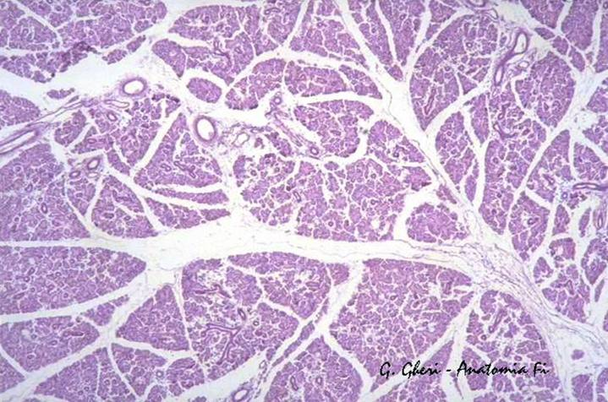
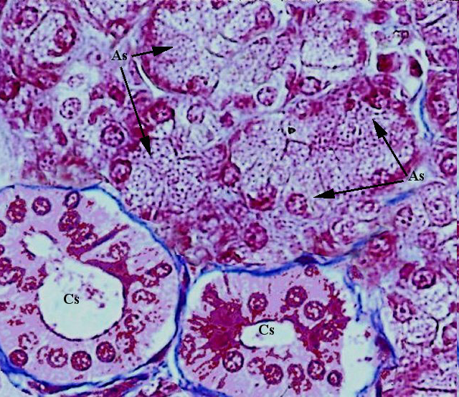
PAROTIDE

Slide 17
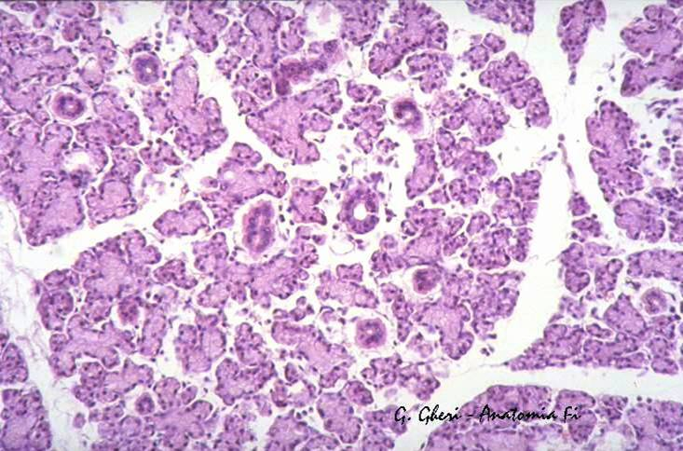
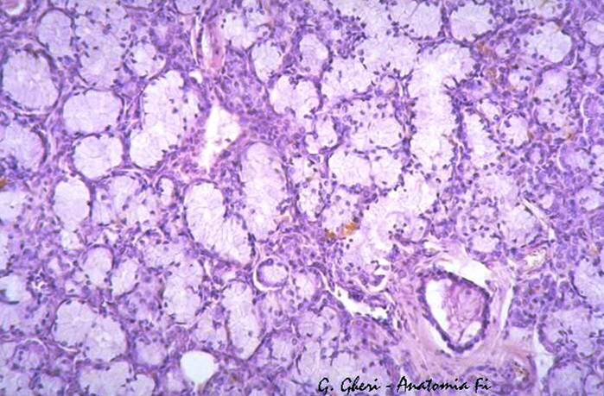
SOTTOMANDIBOLARE

Slide 18
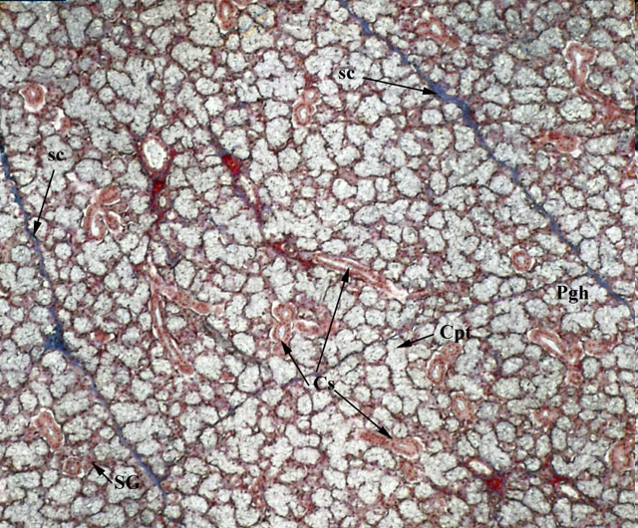
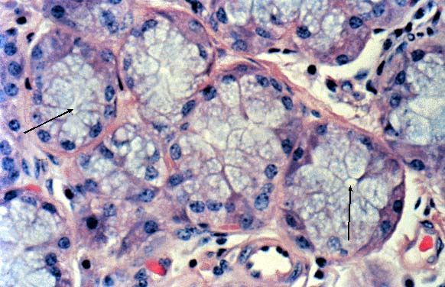
SOTTOLINGUALE

Slide 19
F E G A T O

Slide 20
FEGATO
È un ORGANO PIENO, IMPARI e MEDIANO, anche se la maggior parte del suo volume si localizza nella metà destra del corpo.
È il più VOLUMINOSO degli organi pieni trattati nella SPLANCNOLOGIA
È una GHIANDOLA:
- ESOCRINA, per la produzione della
BILE riversata nel DUODENO
- ENDOCRINA, in quanto produce la maggior parte delle PROTEINE PLASMATICHE. Può immettere nel circolo sanguifero anche altre MOLECOLE di interesse metabolico (GLUCOSIO) mobilizzate dai relativi depositi polimerici (GLICOGENO)

Slide 21
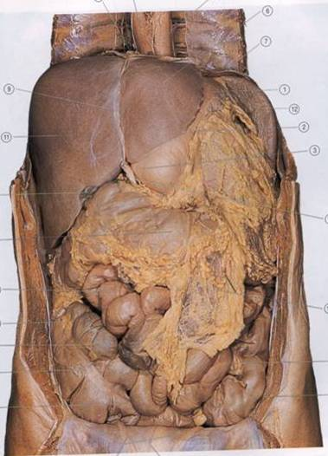
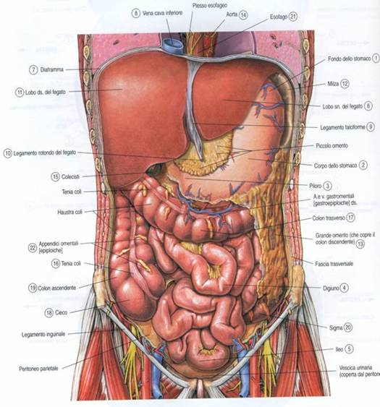
FEGATO nella CAVITA’ ADDOMINALE

Slide 22
FEGATO ANATOMIA TOPOGRAFICA
Si localizza nello SPAZIO SOVRAMESOCOLICO della CAVITA’ ADDOMINO-PELVICA
Occupa l’ IPOCONDRIO DESTRO, parte dell’ EPIGASTRIO e parte dell’ IPOCONDRIO SINISTRO
È separato SUPERIORMENTE, per mezzo del DIAFRAMMA, dai POLMONI (nelle LOGGE PLEURICHE) e dal CUORE (nel SACCO PERICARDICO). INFERIORMENTE si trova lo STOMACO e il COLON TRASVERSO. POSTERIORMENTE ci sono i CORPI delle VERTEBRE da T 7 a T 12.

Slide 23
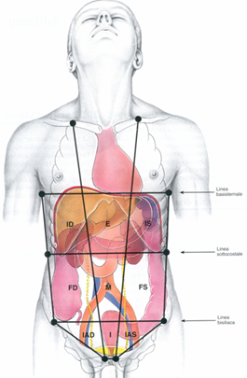
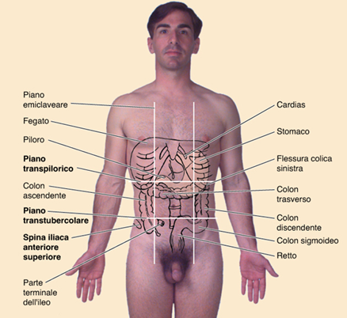
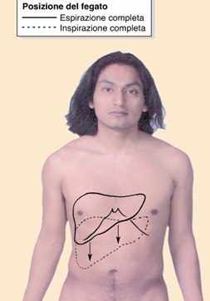
ATTI RESPIRATORI
E
VARIAZIONI
TOPOGRA-
FICHE
DEL
FEGATO

Slide 24
FEGATO IMPLICAZIONI DEGLI ATTI RESPIRATORI
Lo stretto rapporto con il DIAFRAMMA fa sì che la posizione anatomo-topografica dell’ organo subisca variazioni in senso cranio-caudale durante gli atti respiratori.
Nell’ INSPIRAZIONE, il Diaframma si ABBASSA, per cui si abbassa anche il Fegato.
Nell’ ESPIRAZIONE, il Diaframma si INNALZA, per cui il Fegato si innalza anch’esso e, in condizioni normali, NON è palpabile in rapporto all’ arco costale.
Tali situazioni sono rilevanti nella semeiotica medico-chirurgica.

Slide 25
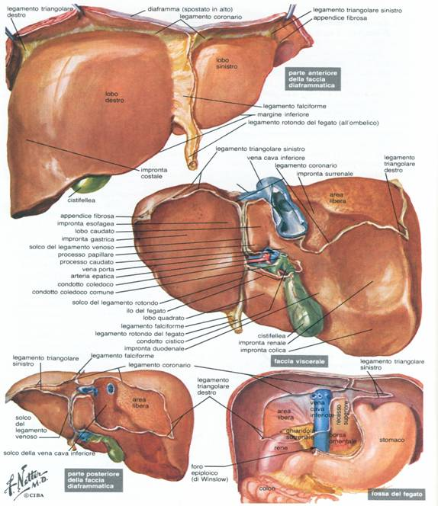

Slide 26
FEGATO CARATTERI MORFOLOGICI GENERALI
Il FEGATO presenta un colore ROSSO-BRUNO
Ha un peso attorno a 1500 g (+ sangue in esso contenuto pari a circa 600 g)
La sua FORMA è un OVOIDE da cui si è ASPORTATA la porzione inferiore secondo un PIANO OBLIQUO in senso CRANIO-CAUDALE, SINISTRA-DESTRA e POSTERO-ANTERIORE
Vi si riconoscono:
-FACCIA ANTERO-SUPERIORE o DIAFRAMMATICA
-FACCIA POSTERO-INFERIORE o VISCERALE
-FACCIA POSTERIORE
-MARGINE ANTERO-INFERIORE o ACUTO
-MARGINE POSTERO-INFERIORE

Slide 27
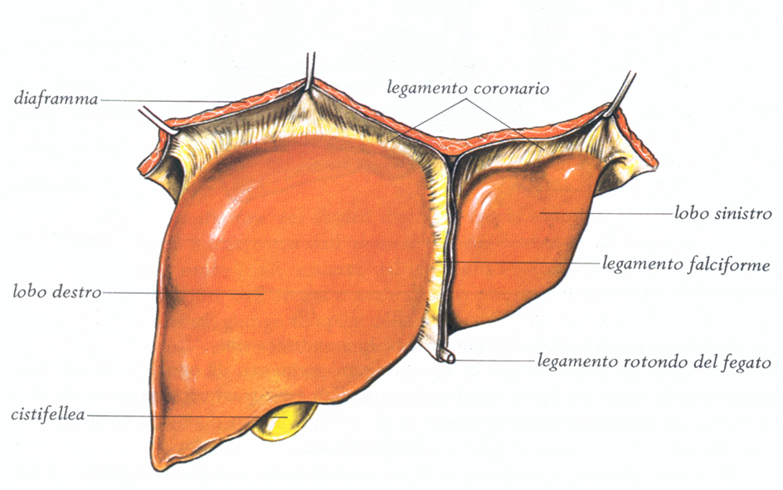
FEGATO: LEGAMENTI PERITONEALI

Slide 28
FEGATO RAPPORTI CON IL PERITONEO
Il FEGATO è un Organo INTRAPERITONEALE, ma NON ne è completamente rivestito. La Sierosa, a partire dalla parete Addominale Anteriore, tramite il LEGAMENTO FALCIFORME, raggiunge la FACCIA ANTERO-SUPERIORE del Fegato, dividendola in un LOBO DESTRO (più voluminoso) e in un LOBO SINISTRO (meno voluminoso). La Sierosa prosegue Supero-Posteriormente andando a delimitare la cosiddetta AREA NUDA, che si rapporta direttamente con il Diaframma. Infine, la Sierosa Peritoneale converge a livello dell’ ILO, da cui si diparte il PICCOLO OMENTO con le sue componenti di LEGAMENTO EPATO-GASTRICO e LEGAMENTO EPATO-DUODENALE.

Slide 30
FEGATO: LEGAMENTI PERITONEALI

Slide 31
FEGATO MEZZI DI FISSITA’
Oltre al PERITONEO, con i LEGAMENTI FALCIFORME, CORONARIO e TRIANGOLARI, altri mezzi di Fissità collegano l’ Organo alla cicatrice ombelicale (LEGAMENTO ROTONDO, residuo della Vena Ombelicale, che si oblitera dopo la nascita).
Alla stessa cicatrice ombelicale convergono pure i legamenti VESCICO-OMBELICALI mediano e laterali, quali mezzi di fissità della Vescica Urinaria.

Slide 32
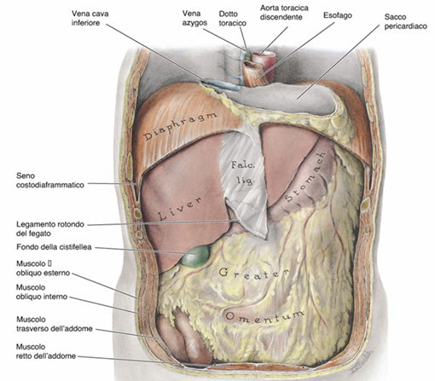
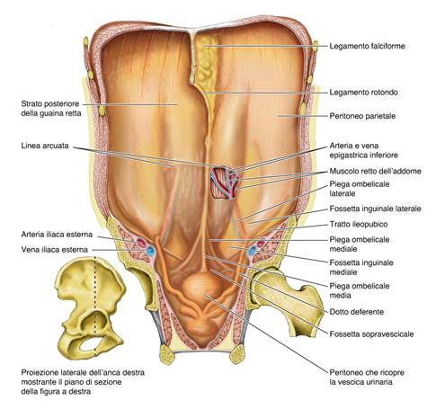
FEGATO
Proiezione Posteriore
LEGAMENTO FALCIFORME
LEGAMENTO ROTONDO
Proiezione Anteriore

Slide 34
FACCIA VISCERALE del FEGATO
Vi è presente l’ ILO dove si osserva la presenza dell’ ARTERIA EPATICA PROPRIA, della VENA PORTA e del DOTTO EPATICO COMUNE
La Presenza dell’ Ilo , sulla Faccia VISCERALE, fa sì che si descrivano, tra i lobi destro e sinistro, un LOBO QUADRATO (Anteriormente all’ ILO) e LOBO CAUDATO (POSTERIORMENTE all’ ILO). Tra LOBO QUADRATO e LOBO DESTRO si localizza la VESCICHETTA BILIARE (cistifellea), tra LOBO CAUDATO e LOBO DESTRO si osserva la VENA CAVA INFERIORE

Slide 35
ESOFAGO
Tubercolo Caudato
Processo Papillare
STOMACO
RENE
DESTRO
COLON:
FLESSURA DESTRA
PILORO
DUODENO

Slide 36
FACCIA VISCERALE del FEGATO
La FACCIA VISCERALE del Fegato contrae numerosi rapporti, da SINISTRA verso DESTRA, con: STOMACO, ESOFAGO, PILORO, DUODENO, FLESSURA COLICA DESTRA, RENE e GHIANDOLA SURRENALE DESTRI

Slide 38
FEGATO VASCOLARIZZAZIONE
Al FEGATO pervengono DUE apporti SANGUIFERI della GRANDE CIRCOLAZIONE, che vi penetrano a livello dell’ ILO:
APPORTO ARTERIOSO: è di competenza dall’ ARTERIA EPATICA PROPRIA (Ramo della EPATICA COMUNE o GASTROEPATICA)
APPORTO DEL SISTEMA VENOSO PORTALE EPATICO: la VENA PORTA si origina dalla confluenza della Vena MESENTERICA SUPERIORE e della VENA SPLENICA (o LIENALE), che a sua volta riceve la VENA MESENTERICA INFERIORE. Vi viene raccolto il Sangue Refluo da ESOFAGO (Porzione Addominale), STOMACO, INTESTINO TENUE, INTESTINO CRASSO (ESCLUSA una cospicua porzione caudale del RETTO) e dalla MILZA

Slide 39
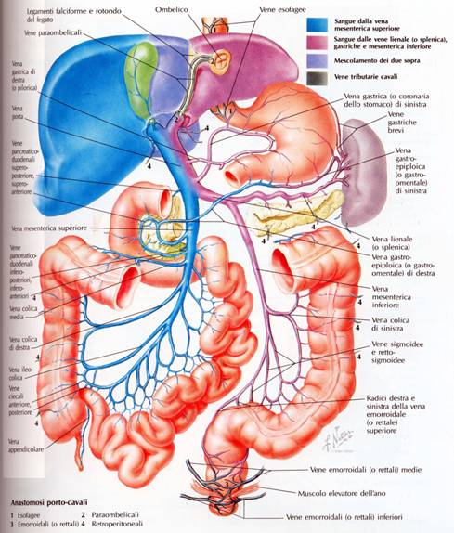
SISTEMA VENOSO PORTALE EPATICO

Slide 40
FEGATO VASCOLARIZZAZIONE
Il Sangue Refluo viene convogliato nelle VENE EPATICHE (in numero variabile da un minimo di 3).
Esse non si localizzano nell’ Ilo, ma fuoriescono a livello della Faccia Posteriore nell’ ambito dell’ Area Nuda e, con breve tragitto, si riversano nella Vena Cava Inferiore, che è in strettissimo rapporto con l’ Organo.
Il Drenaggio LINFATICO è di competenza di Linfonodi DELL’ ILO EPATICO che poi riversano la Linfa nei Linfonodi AORTICI.
La Linfa viene inoltre drenata anche seguendo il decorso delle Vene Epatiche nei Linfonodi SOPRADIAFRAMMATICI

Slide 41
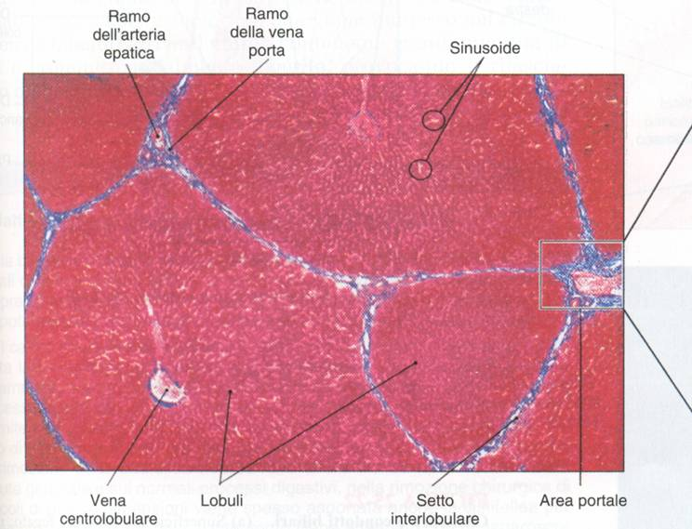

Slide 42
FEGATO ANATOMIA MICROSCOPICA
Il FEGATO è un ORGANO PIENO rivestito da una CAPSULA CONNETTIVALE (di Glisson) e suddiviso MACROSCOPICAMENTE in 2 LOBI (Destro e Sinistro).
La Capsula con suoi SEPIMENTI suddivide ciascun Lobo in LOBULI che, dal punto di vista puramente MORFOLOGICO, sono definiti LOBULI CLASSICI
Il PARENCHIMA dei Lobuli è costituito da EPATOCITI con intercalati SINUSOIDI SANGUIFERI.

Slide 43
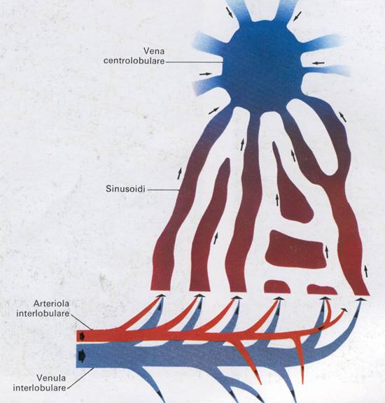

Slide 44
MICROCIRCOLAZIONE EPATICA
Considerando il Duplice Apporto Sanguifero, ci si pone il problema del tipo di sangue che scorre nei SINUSOIDI del Microcircolo Epatico.
Secondo una teoria tuttora accettata, il Sangue dell’ Arteria Epatica e della Vena Porta affluirebbe «mescolandosi» nei Sinusoidi.
Secondo una teoria piu’ recente, il Sangue nei Sinusoidi sarebbe di provenienza solamente dalla Vena Porta, mentre l’ Arteria Epatica darebbe origine a Microcircoli con Capillari (NON Sinusoidi) attorno ai Condottini BILIFERI Intralobulari.

Slide 45
FEGATO LOBULI EPATICI
Dal punto di vista TRIDIMENSIONALE si presentano TRONCO-PIRAMIDALI, con una larghezza di 1 cm ed altezza 2 cm
In Sezione Anatomo-Microscopica la rappresentazione BIDIMENSIONALE è grossolanamente ESAGONALE
Esistono tre CONCEZIONI che tentano di presentare compiutamente la struttura del FEGATO:
- LOBULO CLASSICO (puramente MORFOLOGICO)
- LOBULO PORTALE (Funzionale)
- ACINO EPATICO (di Rappaport, Funzionale)

Slide 46
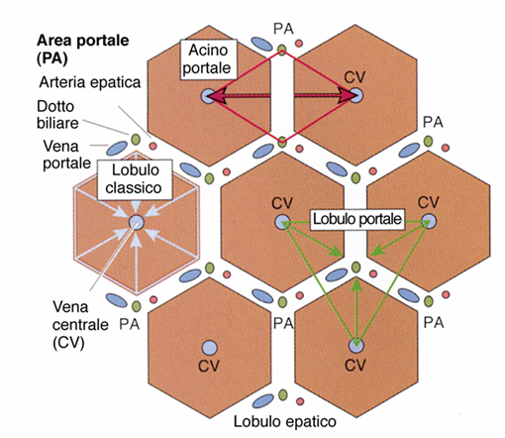
LOBULI
CLASSICI
PORTALI
ACINI

Slide 47
FEGATO LOBULO CLASSICO
“Esagono” che presenta:
- ai VERTICI gli SPAZI PORTALI costituiti da:
§ RAMO DELLA V. PORTA
§ RAMO DELL’ A. EPATICA
§ CONDOTTINO BILIFERO
- al CENTRO la VENA CENTROLOBULARE
I vasi SANGUIFERI degli SPAZI PORTALI si connettono alla VENA CENTROLOBULARE tramite i SINUSOIDI, compresi tra CORDONI di EPATOCITI

Slide 48
FEGATO LOBULO PORTALE
È rappresentato da un TRIANGOLO con VERTICI costituiti da 3 VENE CENTROLOBULARI e con al CENTRO uno SPAZIO PORTALE con il CONDOTTINO BILIFERO
È la schematizzazione che meglio descrive la FUNZIONE ESOCRINA del FEGATO, mettendo al
“centro” il condotto BILIFERO dello SPAZIO PORTALE

Slide 49
FEGATO: ACINO EPATICO (di Rappaport)
È formato da un VOLUME di PARENCHIMA EPATICO che CIRCONDA un RAMO TERMINALE della V. PORTA e della A. EPATICA , nonché un CONDOTTINO BILIFERO
È la schematizzazione che cerca di riprodurre la STRUTTURA dell’ ORGANO da un punto di vista TRIDIMENSIONALE per meglio spiegare gli aspetti FUNZIONALI

Slide 50
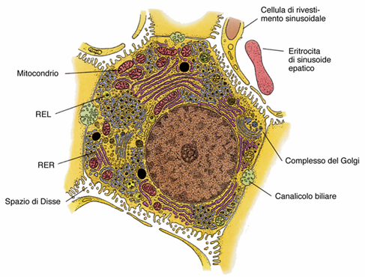
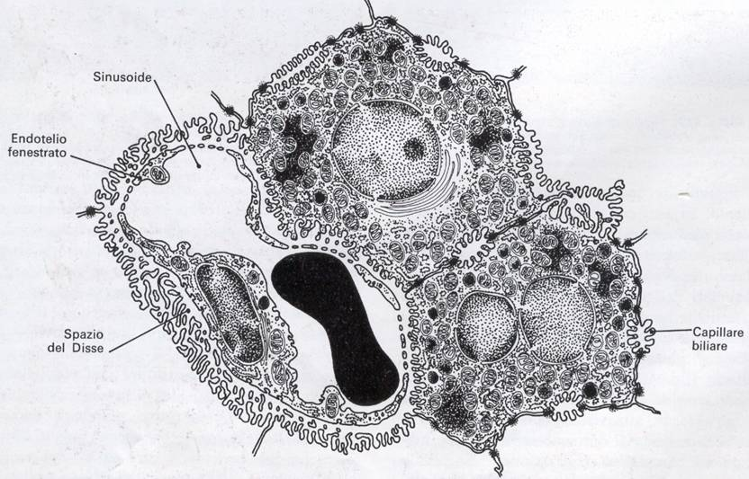
EPATOCITA
T. E. M

Slide 51
EPATOCITA
Gli EPATOCITI sono le fondamentali cellule del Parenchima Epatico.
Di forma grossolana a 4 o 5 lati, si dispongono in CORDONI con direzione dalla periferia del Lobulo verso la Vena Centrolobulare e presentano differenti VERSANTI:
-VERSANTE in relazione con Epatociti contigui: le Membrane cellulari degli Epatociti coinvolti si organizzano a formare i CAPILLARI BILIARI;
-VERSANTE in relazione con i Sinusoidi: vi si interpone lo SPAZIO di DISSE, che rappresenta la sede degli scambi nei 2 sensi

